Slide 1
家乡文化生活之
乡土人物志

Slide 2
空中看清流县 标清(270P).qlv

Slide 3
家乡情
故乡的土地就像巨大的摇篮，摇醒了每个在那里生活的人，又哄他们睡去。日复一日地培养着那里的人，我爱这土地，不容许任何人伤害她和她的人民，这就是家乡情。

Slide 4
学习目标： 1.了解、记录家乡的人物，传承中华优秀文化。 2.学习撰写人物志。

Slide 5
思考：你家乡有哪些人物值得记录呢？你会选谁？理由？
裴应章
王连三

Slide 6
方法指导1：选题的确定（记录家乡人物）
什么样的人物可以入传呢？
1982年，中国史志协会《关于“新编地方志工作条例”的建议》指出：“凡对本地区社会历史发展具有推动或阻碍作用的已故人物，均可立传入志。不以地位、等级为立传标准。”
选题的原则：
1.该人物能体现家乡特点。
2.该个人物蕴含某种品质、精神。
3.该人物为家乡贡献较大。

Slide 7
思考2：怎样来记录这个人物？
通过实践活动为这个人物写“人物志”
写作前 | 写作中
？ | ？

Slide 8
后面我们将看到，袁隆平对真理的发现，使他不可避免地要向国际知名权威和他们 的权威结论发起挑战，这种挑战之艰难往往使挑战者身心俱疲，落荒而去。
任何生命都有结束的一天，但我毫不畏惧，因为我的学生会将科学探索之路延续下去，而我们采集的种子，也许会在几百年后的某一天生根发芽，到那时，不知会完成多少人的梦想。

Slide 9
活动一：温故知新 提问题
假如你是文本的写作者，你翻转下，当初访谈时，你都 提出了怎样的问题？请将这些问题呈现给大家？

Slide 10
好问题是 怎样的 | 好问题从哪来 | 如何问出来
抓主要事迹、品质、精神
预先生成的、即兴捕
捉、现场生成等
访谈技艺
有针对性、有价值体现
有新见解、新的理解
新的建构

Slide 11
方法指导2：访谈技艺
一、查资料 做准备
二、明目的 有想法
三、关键点 细细问
四、讲礼仪 知谦逊
五、访谈毕 即整理
六、写人物 出个性

Slide 12
活动二：模拟访谈
根据王连三的材料，试着采访他，可以提什么问题？

Slide 13
活动三 ：文如其人 好文字
根据之前讨论，将其写成文字
我眼中的（笔下的）王连三
提示：要有人，有事，有神，有文采

Slide 14
思考：人物志怎么写？
“志”的概念：
“志”是“记录”的意思，“志”的表述方式以叙述和说明为主，语言力求准确、平实、简明，在记述中自然融入自己对家乡的思考与情感。
关键：
抓品质、精神
Notes:
所说“已故人物”就是我们通常说的“生不立传”。

Slide 15
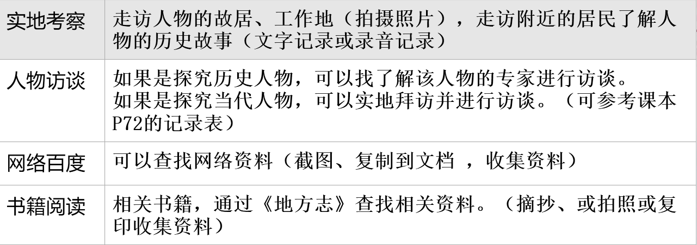
交流：写作“人物志”前，你们做了哪些准备工作？
关键：
抓主要事迹、品质、精神

Slide 16
方法指导3：人物志要抓住人物的精神、品质
传记之文，古无定体，依人而异。大体归纳有三种写法：
一是“顺叙体”。即按传主生平时间顺序去组合材料，其优点是传主生平事迹脉络清楚；缺点是若取舍不当，会写成年谱似的流水账。
二是“横述体”。即先简述传主生平，然后侧重写其主要业绩、高尚品质。其优点是重点突出，详略易于处理；其缺点是以论引史，传主生平脉络细节不清，发展变化难以一目了然。
三是“自由体”，又称为回忆体。其特点是：常以传主最壮丽的人生场面、豪言壮语、名词佳句或权威人士的评议或死后的重大影响作为传记的开头。其优点是文学性强，感人至深；其缺点是以情带史，传主的一些生平事迹往往因作者的感情不至而被疏忽。

Slide 17
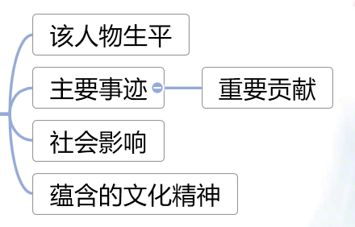
人物志：
“顺叙体”
“横述体”
“自由体”

Slide 18
分享活动：实践活动成果——人物志（人物小传）

Slide 19
记录家乡人物——罗从彦
罗从彦（1072-1135年），字仲素，号豫章先生。他是闽学四贤之一，闽学四贤为“杨时、罗从彦、李侗、朱熹”。罗从彦的名声也许不如朱熹那样大，但罗从彦在闽学传承中却是至关重要的一环，被称为“承杨传李启朱”。
据《沙县志》记载，罗从彦先祖自豫章避难南剑，也就是现在的南平市，后又举家迁徙至沙县，先祖罗周文820年出任沙县尉，罗从彦为其第十二世孙。先生所居为沙县洞天岩山麓。

Slide 20
坚苦刻厉 笃志求道
公元1100年前后，罗从彦与宋明理学奠基者，程颢和程颐的嫡传弟子杨时相遇，据宋史记载，罗从彦被杨时的理学内涵深深折服，他“惊汗浃背”，叹道“不至是，几虚过一生矣。”此后罗从彦虔诚地师从于杨时，他曾不畏艰辛先后六次，不远千里前往将乐、南京、萧山、毗陵等地追随杨时求学。“严毅清苦，笃志求道”的罗从彦受到杨时的喜爱，杨时曾说“惟从彦可与之言道，吾弟子千余人无及得从彦者”，黄宗羲也曾说，罗从彦“最无气焰，而传道卒赖之”。为了求证理学的真谛，他甚至变卖家中田产充作盘缠，奔赴洛阳向程颐当面请教，一生笃志求道的罗从彦，经过20余年的潜心研究，终得杨时“不传之秘”。

Slide 21
著述立说 传道授业
学成之后回到沙县的罗从彦，“筑室罗源山中，绝意仕途”，潜心著述，1119年罗从彦写成《语孟师说》，1126年著四万多字《尊尧录》，其17卷《豫章文集》后来进入了清代纪晓岚主编的《四库全书》。一心弘扬理学的罗从彦开始传道授业，四方学子纷纷慕名而来。沙县的学理之风也由此蔚然而兴。南宋政和年间，朱熹的老师李侗和朱熹的父亲朱松相继投于罗从彦门下，此后李侗将毕身所学传授于朱熹，最终由朱熹集理学之大成，被后世提升到儒学正宗的地位，影响中国社会长达800多年之久，从杨时到李侗和朱熹，理学一脉正是在罗从彦的躬身求学，勤勉施教中得以承上启下，“杨时、罗从彦、李侗、朱熹”四代鸿儒不仅传承革新了儒家思想，更在学术上形成了一个独立的学派——闽学，而他们则被并称为“闽学四贤”，沙县由此成为推动闽学发展、传播儒家文明的文化重地。

Slide 22
忠义苦学 遗泽后世
罗从彦一生虽贫困，家徒四壁，境遇坎坷，但还是几十年如一日，“坚苦刻厉，笃志求道”，发愤著书。在道德观方面，他大力提倡忠义名节和廉耻的风尚，他认为富贵荣华莫若残书数卷，认为人的学识、操行并非与生俱来，不悦于小道而适正道则尧舜人皆可为矣。他诗书传家，提倡“苦学”，而且十分强调“心官”的作用，认为“默坐澄心”以追求“静养”，这一提法经李侗传到朱熹，得到进一步发展。朱熹认为读书要做到“三到”，即眼、手、心到，而心最重要。罗从彦的“忠义名节”“苦学”精神给沙县带来重要影响，据《沙县志》记载，从宋代开始这里就呈现出5步一塾十步一庠的文教昌盛的气象，而仅宋代全县进士就达128人之多，因罗从彦而起，这方天地重文崇学的遗风就此沿袭了下来，今天罗从彦的苦学精神依旧激励着沙县的莘莘学子不断奋进。

Slide 23
宋绍兴六年（公元1136)罗从彦卒，享年64岁。公元1231谥文质；明万历四十二年(1614)诏赐从祀于孔庙；清康熙四十五年(1706)亲笔御书“奥学清节”赐赠罗从彦祠堂。

Slide 24
课堂小结：撰写人物志来记录家乡人物
诗人杰克·吉尔伯特曾说：“任何值得做的事，做得糟糕也值得做。”因为比结果更重要的是我们的收获与成长。研究本身并不是目的，但它就像粮食，喂养的是我们的想象和创新。也像一棵树的生长，不是每一次的雨水和暖阳都能催使它开花结果，但每一次它都在默默积蓄力量，终有一日，花满枝头，硕果累累。希望我们更加热爱语文，参与实践，做一个真正热爱家乡、热爱生活的青年人。

Slide 25
作业布置：
通过实践活动考察家乡的某种风物，如建筑、传统习俗、美食、特产等，为之写一篇“风物志”并配上插图，体现家乡的文化。

Slide 26
以下是备课附加资料

Slide 27
备课参考材料
提高人物传编写质量的途径
一是要提炼好主题。凡文章都有一个贯穿全文的中心，这个中心使文章首尾贯通，主次分明。我们所说的中心就是文章的主题。作为独立成篇的人物传，也和一般文章一样同样有一个如何立意的问题，即也有一个提炼主题的问题。当然一般文章是先确定主题，然后选材，人物传则是从传主的大量材料中提炼出主题，这是两者的区别。
二是要突出鲜明的个性特点。所谓个性，就是一个人不同于他人的、独特而又鲜明的性格特征。
三是不可忽略细节描写。第一届新编方志中，人物传传主形象的描写很多不如历史人物传记中的人物形象写得栩栩如生，显得干瘪乏味，究其原因，其中很重要的一点就是忽略了人物的细节描写。
四是要有精当的语言。人物撰写过程中的所说的语言精当问题，一是指语言要精练，要言不烦；二是指用词要准确，恰到好处。冗杂罗嗦，堆砌词藻，无异于画蛇添足，多此一举。
当然除了以上四个方面以外，有的书上也讲，要写好人物传撰稿人还应该带有情感色彩，还应该用灵活的写作手法。这些都对，但首要的是要把握好上面已讲到的四个环节。实际上，要写好人物，关键是要研究人物，不具体去研究传主的生平事迹，是没有办法将人物写活的。

Slide 28
备课资料：罗从彦名言
吾家自祖宗传流以来，一道清白之气不可不培，盖金粟虽多，积之数十年必散，田宅虽广，遗之数十代必亡，孰若残书数卷，贻之吾子吾孙，世世代代可以习读不朽，又孰若灵心一点，传之吾子吾孙，世世可以受用不穷，登堂者各宜猛省。
——罗从彦
彩笔画空空不染
利刀割水水无痕
人心但得如空水
与物自然无疑怨
——罗从彦

Slide 29
朋友小过不可不容，不容小过则无全人。——罗从彦
圣人无欲，君子寡欲，众人多欲。——罗从彦
士之立身要以名节忠义为本。——罗从彦
君子在朝则天下必治，小人在朝则天下必乱。——罗从彦
正者 天下之所同好，邪者 天下之所同恶——罗从彦
教化者朝廷之先务，廉耻者士人之美节，风俗者天下之大事。——罗从彦
朝廷立法，不可不严。有司行法，不可不恕。不严则不足以禁天下之恶，不恕则不足以通天下之情。——罗从彦
法度不可废，德泽不可恃。废法度则变乱之事起，恃德泽则骄佚之心生。——罗从彦
天下之变，不起于四方，而起于朝廷。譬如人之伤气，则寒暑易侵。木之伤心，则风雨易折。——罗从彦
士之立朝当以正直忠厚为本。正直则朝廷无过失，忠厚则天下无嗟怨，二者不可偏也。——罗从彦
君明君之福，臣忠臣之福，君明臣忠朝则延治，安得不谓之福乎;父慈父之福，子孝子之福，父慈子孝则家道隆盛，安得不谓之福乎；俗人以富贵为福，陋哉。

